Slide 1
Java8認證課程
上課時間
26堂,每周1,3,5晚上6:40~9:40
中堂休息
大約8:20~8:30

Slide 2
講師自我介紹
姓名-江聖榮 Allen
現職:
辰帟有限公司技術總監
巨匠電腦java講師
證照-甲骨文原廠
Java 1.4 SCJP--Sun
JavaSE6 SCJP
Java SE7 OCP
Java SE8OCP
Java EE6 OCE Web
Oracle Java OCT原廠java講師證
程式開發接案經驗
北區國稅局電算部門
書籍管理系統
資材管理系統
成美玻璃有限公司
進銷存管理系統
專長
BIM專業製圖
Java WEB與APP客製化
教學經歷-行政院職訓班訓練講師
101
行政院APP手機程式設計師-永和
行政院Ajava程式設計師-三重
宜蘭縣 App程式設計師
宜蘭縣 美工設計師
102
-行政院App手機程式設計-永和
102-行政院 java程式設計師-三重
102-行政院java 程式設計師-北認
102-行政院 工業設計師-基隆
103
行政院App 手機程式設計師-三重
103-行政院java程式設計師-三重
103-行政院室內設計師-北認
103-行政院綠建築設計師-基隆
104-
行政院綠建築設計師班
104-宜蘭縣 美工設計師班
105
行政院APP程式設計師三重班
106
行政院APP程式設計師三重班
行政院APP程式設計師東區認證班
行政院綠建築設計師-永和認證
107
行政院App 手機程式設計師-三重
行政院java 程式設計師-北認
108
行政院java 程式設計師-北認

Slide 3
開發工具與測試環境
一切以原廠資料為主->Oracle
工具為:
Compiler編譯器:JDK8
撰寫程式工具->需知道3種
純文字->notepad+/sublime
IDE(Integrated Development Environment)
Netbeans
Eclipse
測試環境
純文字->commend line
Windows->DOS
Linux/mac->terminal

Slide 4
Commend line
文字模式測試環境
Windows->附屬應用程式->命令提示字元
Linux/Mac→terminal
基本指令:
查詢:
dos->dir/w
Terminal->ls
回上一層->cd ..
回最上層->cd\
開啟資料夾->cd 資料夾或路徑
方向鍵
清除畫面
Dos->cls
Terminal->clear

Slide 5
Java開發環境
先安裝-JDK8編譯器
C:\program files\
Jdk
Jre
Linux/mac->會有專屬位置
Dos測試環境需設定—path路徑
Linux/mac的terminal不須設定
IDE工具直接安裝不需設定任何動作

Slide 6
Java開發步驟(考試會問的重點)
先撰寫人類看的懂的原始碼
英文符號+數學表達方式
存成→檔名.java
Ex: ex1.java
透過編譯器
javac ex1.java
1)檢查語法 2)產生機器碼->檔名.class
Ex:ex1.class
測試執行
java ex1

Slide 7
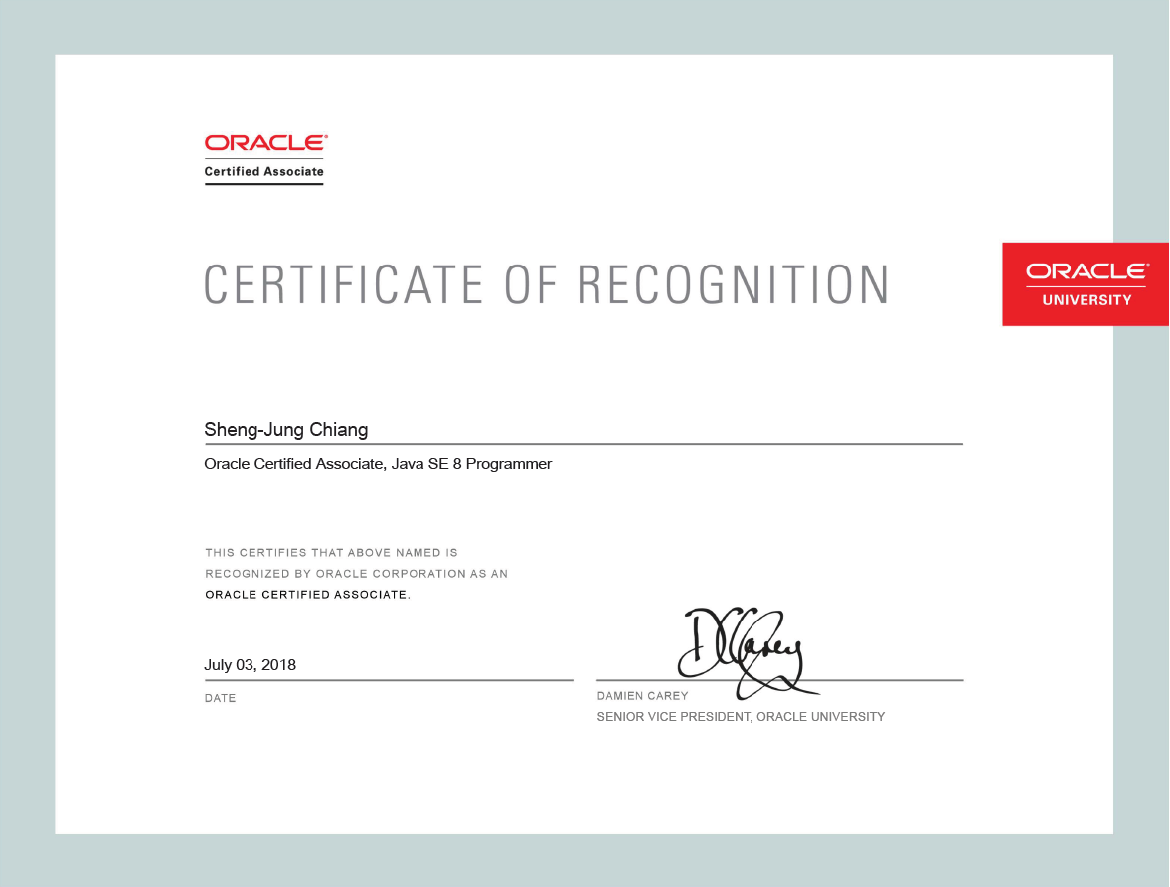

Java 認證與考試介紹
Oracle
1z0-808->OCA
1z0-809->OCP

Slide 8
考古題練習(808有關先修)
DATATYPE資料類型
文字，數字
OPERATOR運算元/符號
+,-*/…….
流程控制
If,for,while…

